Slide 1
OI ENNOIEΣ THΣ ΦYΣIKHΣ – ΠANEΠIΣTHMIAKEΣ EKΔOΣEIΣ KPHTHΣ

Slide 2
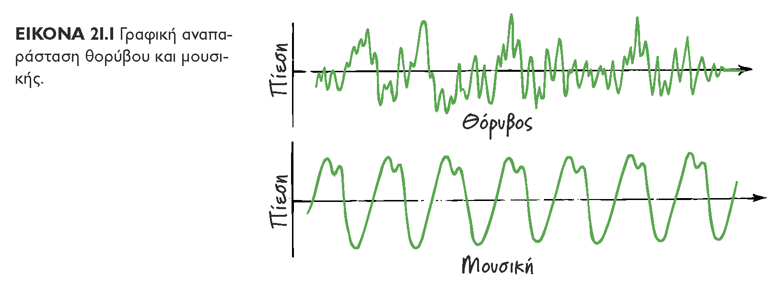
OI ENNOIEΣ THΣ ΦYΣIKHΣ – ΠANEΠIΣTHMIAKEΣ EKΔOΣEIΣ KPHTHΣ

Slide 3
OI ENNOIEΣ THΣ ΦYΣIKHΣ – ΠANEΠIΣTHMIAKEΣ EKΔOΣEIΣ KPHTHΣ

Slide 4
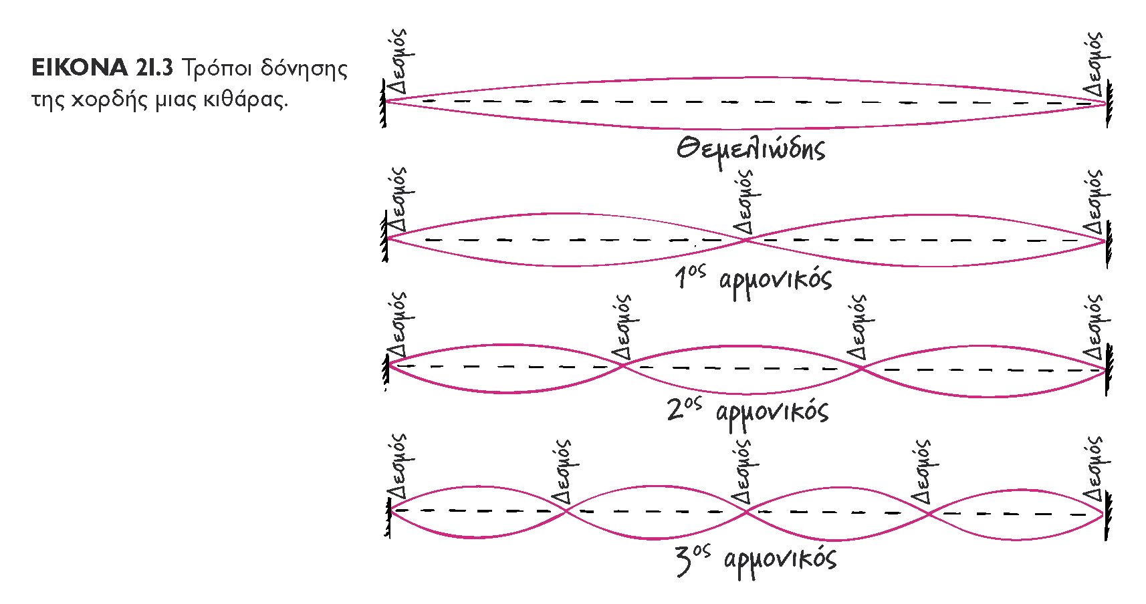
OI ENNOIEΣ THΣ ΦYΣIKHΣ – ΠANEΠIΣTHMIAKEΣ EKΔOΣEIΣ KPHTHΣ

Slide 5
OI ENNOIEΣ THΣ ΦYΣIKHΣ – ΠANEΠIΣTHMIAKEΣ EKΔOΣEIΣ KPHTHΣ

Slide 6
OI ENNOIEΣ THΣ ΦYΣIKHΣ – ΠANEΠIΣTHMIAKEΣ EKΔOΣEIΣ KPHTHΣ

Slide 7
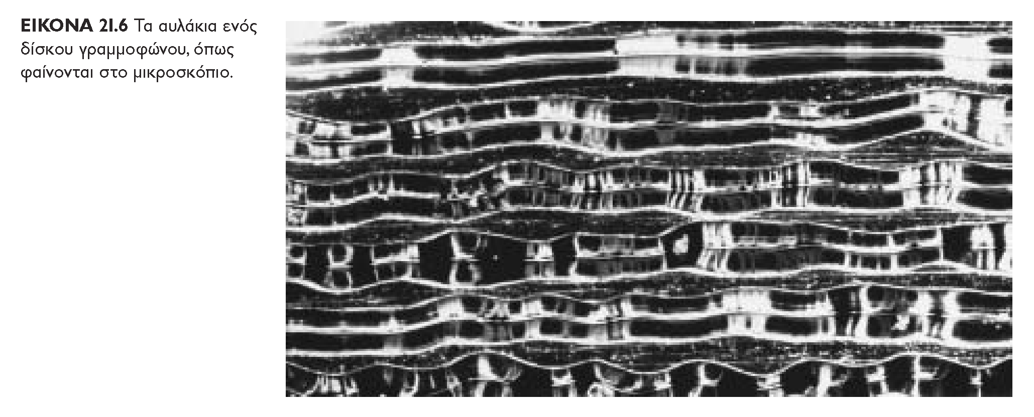
OI ENNOIEΣ THΣ ΦYΣIKHΣ – ΠANEΠIΣTHMIAKEΣ EKΔOΣEIΣ KPHTHΣ

Slide 8
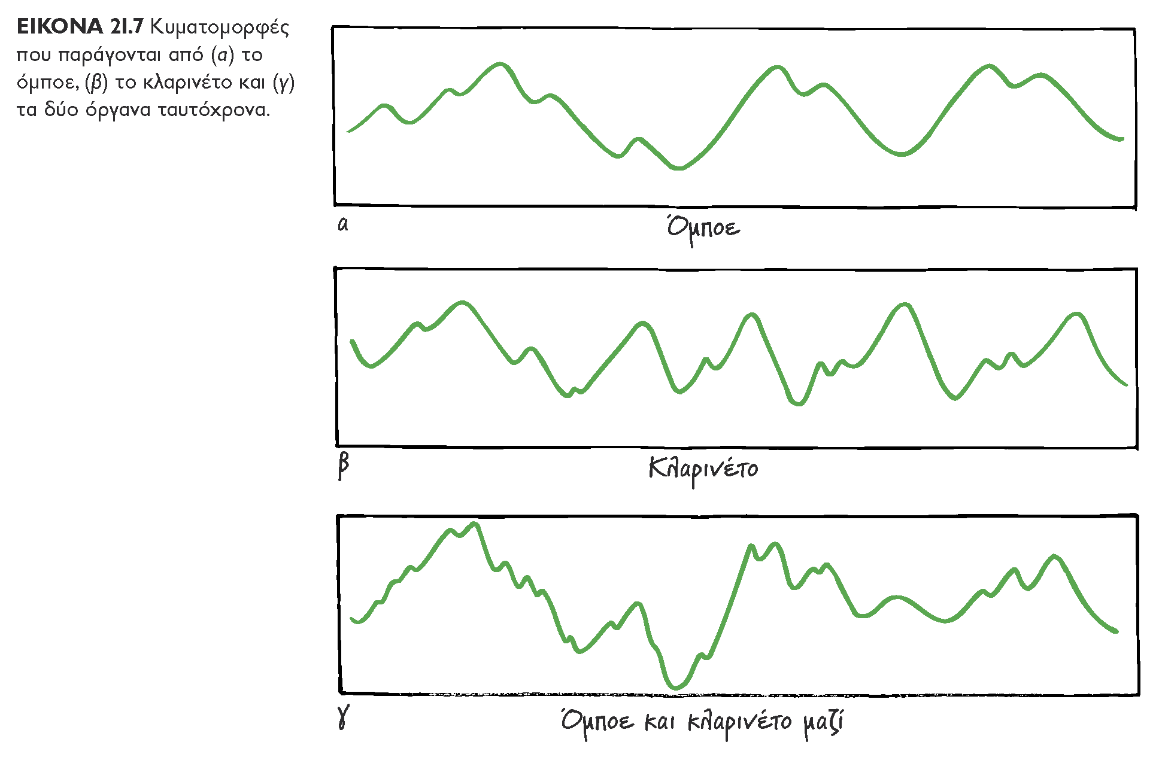
OI ENNOIEΣ THΣ ΦYΣIKHΣ – ΠANEΠIΣTHMIAKEΣ EKΔOΣEIΣ KPHTHΣ

Slide 9
OI ENNOIEΣ THΣ ΦYΣIKHΣ – ΠANEΠIΣTHMIAKEΣ EKΔOΣEIΣ KPHTHΣ

Slide 10
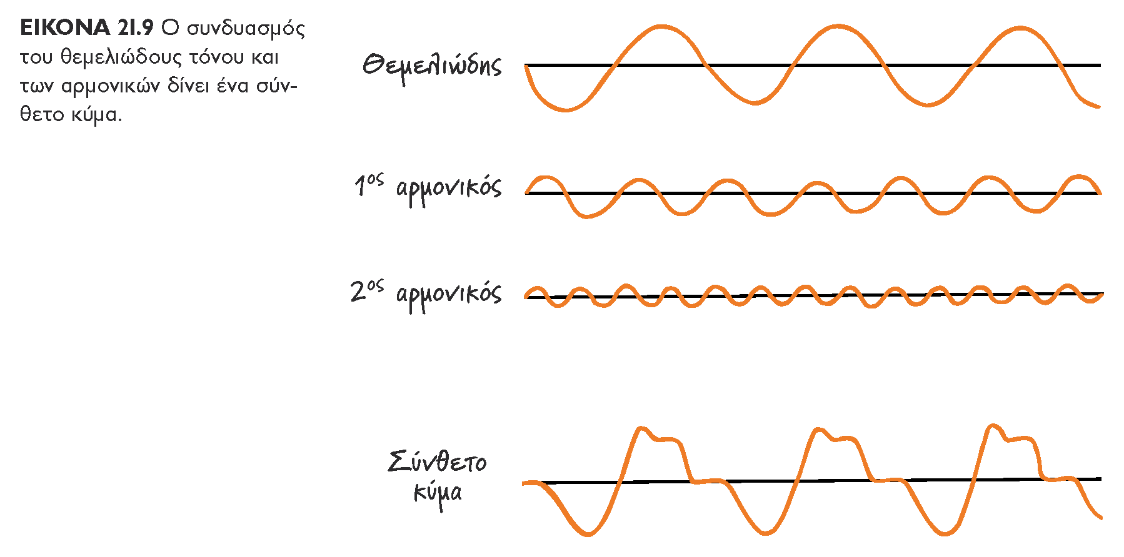
OI ENNOIEΣ THΣ ΦYΣIKHΣ – ΠANEΠIΣTHMIAKEΣ EKΔOΣEIΣ KPHTHΣ

Slide 11
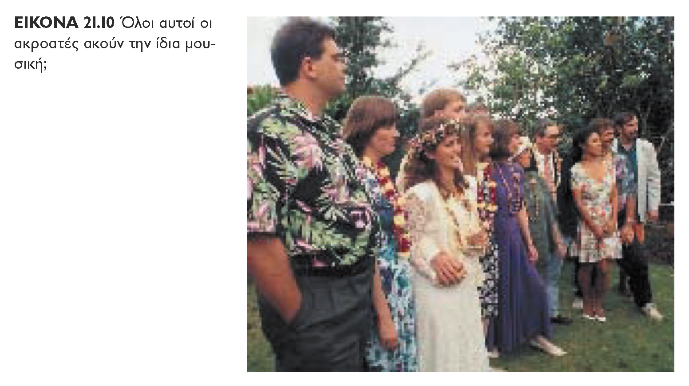
OI ENNOIEΣ THΣ ΦYΣIKHΣ – ΠANEΠIΣTHMIAKEΣ EKΔOΣEIΣ KPHTHΣ

Slide 12
OI ENNOIEΣ THΣ ΦYΣIKHΣ – ΠANEΠIΣTHMIAKEΣ EKΔOΣEIΣ KPHTHΣ

Slide 13
OI ENNOIEΣ THΣ ΦYΣIKHΣ – ΠANEΠIΣTHMIAKEΣ EKΔOΣEIΣ KPHTHΣ

Slide 14
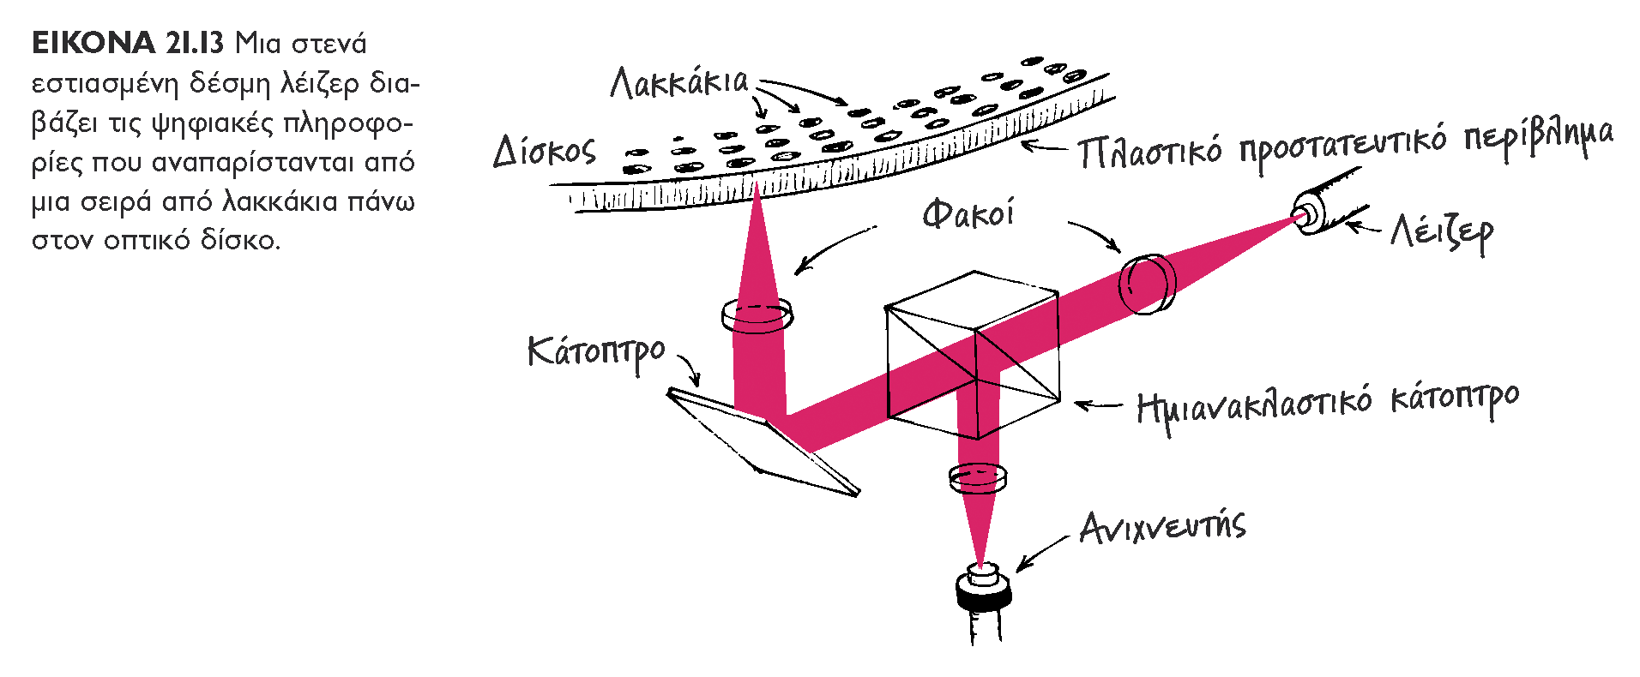
OI ENNOIEΣ THΣ ΦYΣIKHΣ – ΠANEΠIΣTHMIAKEΣ EKΔOΣEIΣ KPHTHΣ

